Slide 1

中期答辩
海洋观测网络无线通信资源优化分配
孟祥云
电气工程学院自动化系
Notes:
博士申请答辩

Slide 2
目录
研究背景和动机
·····················································································4
基于数据价值的潜航器辅助混合数据收集策略
································6
高能效的无人机辅助海洋监测网络：资源分配和轨迹优化
···········11
能量收集辅助的水声网络中吞吐量最大化
·······································17
总结和展望
···························································································21

Slide 3
目录
研究背景和动机
基于数据价值的潜航器辅助混合数据收集策略
高能效的无人机辅助海洋监测网络：资源分配和轨迹优化
能量收集辅助的水声网络中吞吐量最大化
总结和展望

Slide 4
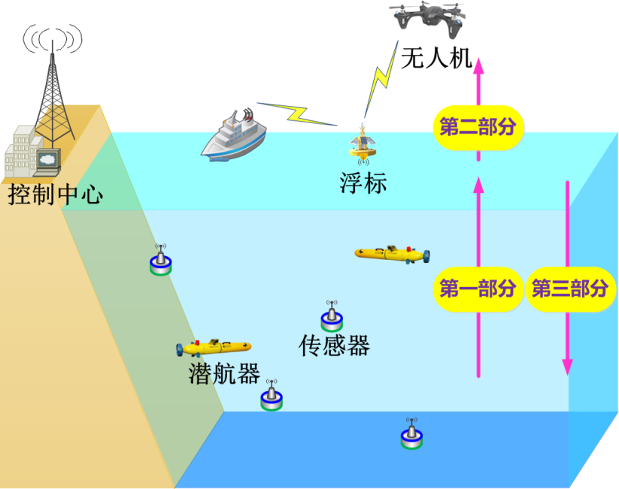
2
研究背景和动机
海空一体的海洋监测网络
基于数据价值的潜航器辅助混合数据收集策略
高能效无人机辅助海洋监测网络：资源分配和轨迹优化
能量收集辅助的水声网络中吞吐量最大化
上行链路
下行链路
第一部分
第二部分
第三部分
Notes:
每部分分别有什么问题

Slide 5
目录
研究背景和动机
基于数据价值的潜航器辅助混合数据收集策略
高能效的无人机辅助海洋监测网络：资源分配和轨迹优化
能量收集辅助的水声网络中吞吐量最大化
总结和展望

Slide 6
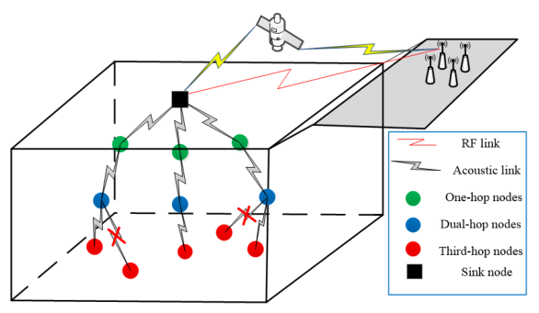
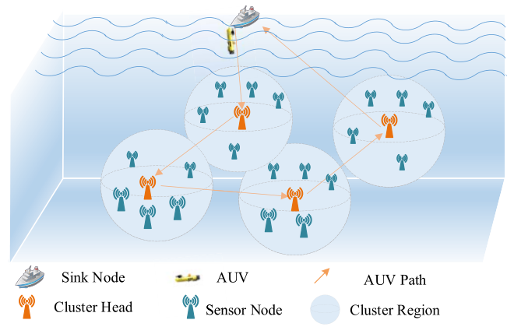
基于单跳或多跳的数据收集
1
基于数据价值的潜航器辅助混合数据收集策略
研究动机
潜航器协助的数据收集
优势：传输延迟短
不足：能耗不均衡
优势：网络能耗低
不足：时效性较差
Zhixin Liu, Xiangyun Meng, Yang Liu, Yi Yang, Yu Wang, “AUV-aided Hybrid Data Collection Scheme based on Value of Information for Internet of Underwater Things” IEEE Internet of Things Journal (一区已录用)

Slide 7
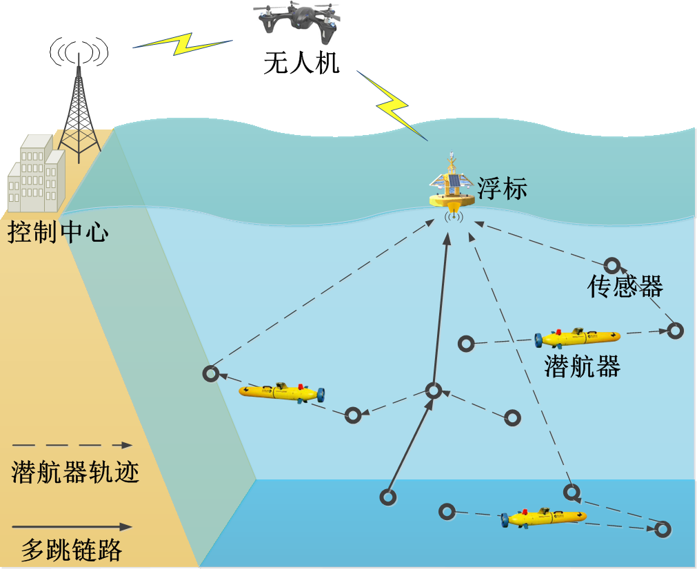
1
基于数据价值的潜航器辅助混合数据收集策略
系统模型
主要贡献：
借助经济学中利率概念，提出一种新的数据价值定义方法
初始数据价值仅取决于历史数据，减少信息交换
用预期数据价值作为两种收集方式的切换标准，实现优势互补

Slide 8
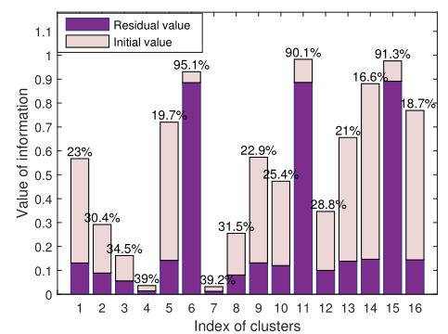
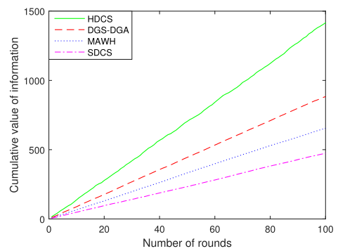
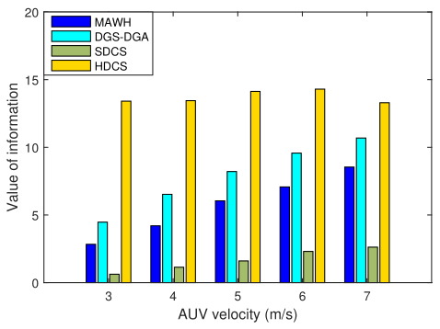
1
基于数据价值的潜航器辅助混合数据收集策略
仿真验证
一层内的剩余数据价值
累计剩余数据价值
剩余数据价值
C.-F. Cheng and L.-H. Li, “Data gathering problem with the data importance consideration in underwater wireless sensor networks,” Journal of Network and Computer Applications, vol. 78, pp. 300 – 312, 2017.
DGS-DGA (中科院二区)
G. Han, S. Shen, H. Song, T. Yang, and W. Zhang, “A stratification-based data collection scheme in underwater acoustic sensor networks,” IEEE Transactions on Vehicular Technology, vol. 67, no. 11, pp. 10671–10682, 2018.
SDCS(中科院二区)
Zhixin Liu, Xiangyun Meng, Yang Liu, Yi Yang, Yu Wang, “AUV-aided Hybrid Data Collection Scheme based on Value of Information for Internet of Underwater Things” IEEE Internet of Things Journal (已录用)
(HDCS)

Slide 9
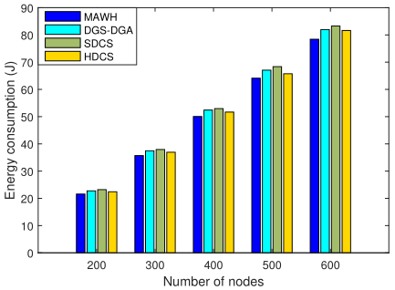
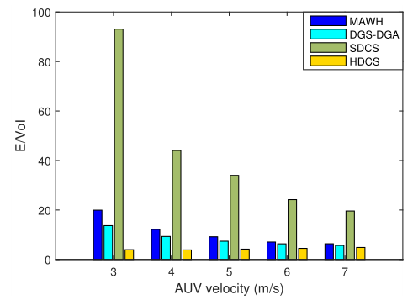
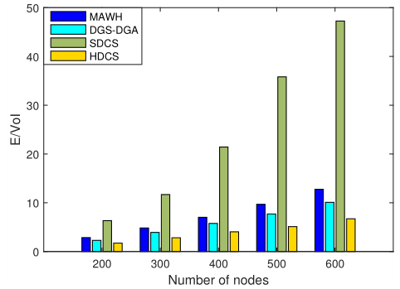
1
基于数据价值的潜航器辅助混合数据收集策略
仿真验证
能量消耗
单位价值能耗=E/VoI
C.-F. Cheng and L.-H. Li, “Data gathering problem with the data importance consideration in underwater wireless sensor networks,” Journal of Network and Computer Applications, vol. 78, pp. 300 – 312, 2017.
DGS-DGA (中科院二区)
G. Han, S. Shen, H. Song, T. Yang, and W. Zhang, “A stratification-based data collection scheme in underwater acoustic sensor networks,” IEEE Transactions on Vehicular Technology, vol. 67, no. 11, pp. 10671–10682, 2018.
SDCS(中科院二区)
Zhixin Liu, Xiangyun Meng, Yang Liu, Yi Yang, Yu Wang, “AUV-aided Hybrid Data Collection Scheme based on Value of Information for Internet of Underwater Things” IEEE Internet of Things Journal (已录用)
(HDCS)

Slide 10
目录
研究背景和动机
基于数据价值的潜航器辅助混合数据收集策略
高能效的无人机辅助海洋监测网络：资源分配和轨迹优化
能量收集辅助的水声网络中吞吐量最大化
总结和展望

Slide 11
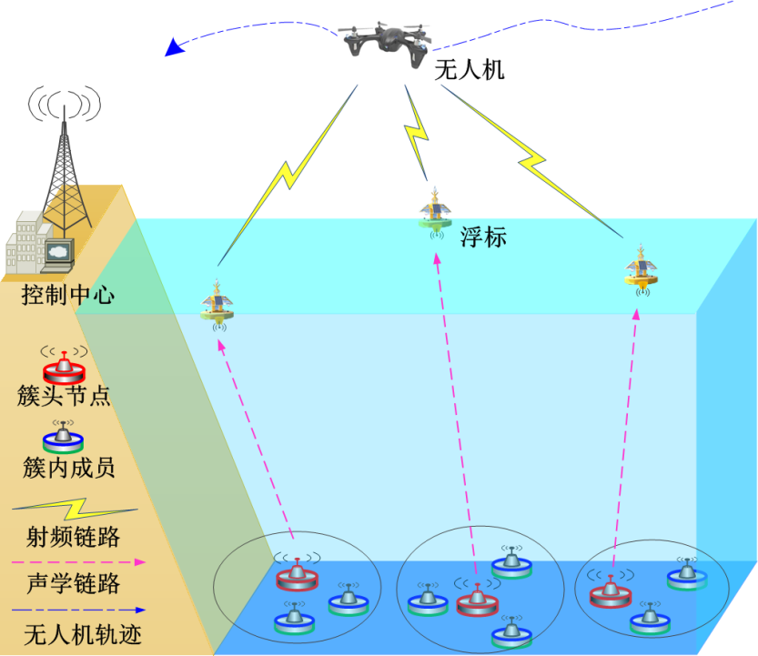
2
高能效的无人机辅助海洋监测网络：资源分配和轨迹优化
系统模型
主要贡献：
提出一种高能效的资源管理方案同时优化无人机轨迹，提高了空海一体海洋观测网络整体能效
提出了浮标与水下传感器之间的能耗平衡，利用此平衡将无线电链路同水声链路协同考虑
Zhixin Liu, Xiangyun Meng, Yi Yang, Kai Ma, Xinping Guan, “Energy-Efficient UAV-aided Ocean Monitoring Networks: Joint Resource Allocation and Trajectory Design” (IEEE Internet of Things Journal 已投稿)

Slide 12

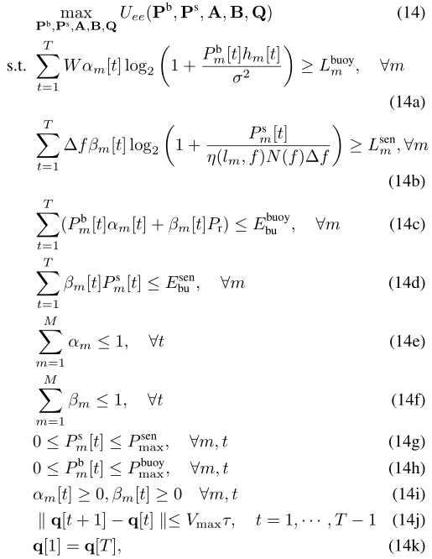






2
高能效的无人机辅助海洋监测网络：资源分配和轨迹优化
问题构建
吞吐量约束
功耗预算约束
时隙约束
最大功率约束
飞行约束

Slide 13

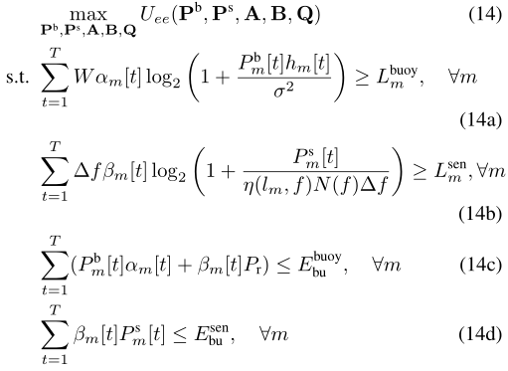

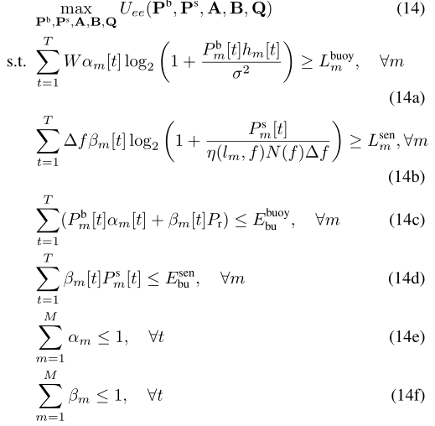



2
高能效的无人机辅助海洋监测网络：资源分配和轨迹优化
问题求解
P1
P2
P1
P2
P3
(14g), (14h)
P3
交替优化

Slide 14
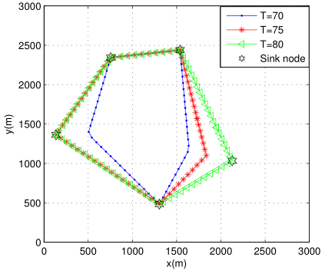
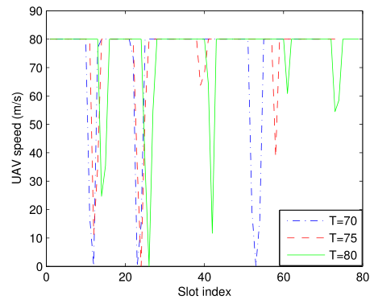
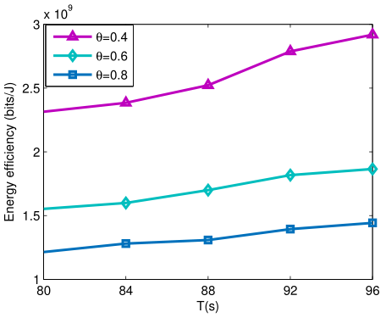
2
高能效的无人机辅助海洋监测网络：资源分配和轨迹优化
仿真验证
自身性能验证
无人机飞行轨迹
无人机飞行速度
系统总能效

Slide 15
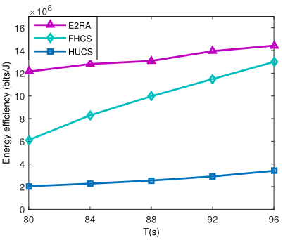
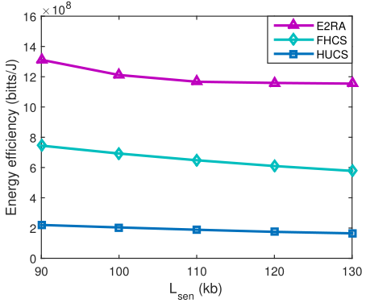
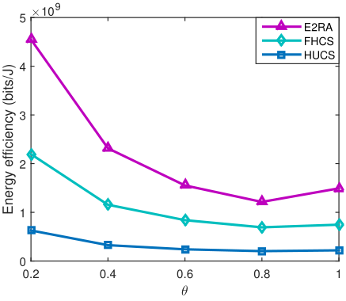
2
高能效的无人机辅助海洋监测网络：资源分配和轨迹优化
仿真验证
与其他策略对比
R. Ma, R. Wang, G. Liu, W. Meng, and X. Liu, “UAV-aided cooperative data collection scheme for ocean monitoring networks,” IEEE Internet of Things Journal, pp. 1–1, 2021.
HUCS(中科院一区)
Zhixin Liu, Xiangyun Meng, Yi Yang, Kai Ma, Xinping Guan, “Energy-Efficient UAV-aided Ocean Monitoring Networks: Joint Resource Allocation and Trajectory Design” (IEEE Internet of Things Journal 已投稿)

Slide 16
目录
研究背景和动机
基于数据价值的潜航器辅助混合数据收集策略
高能效的无人机辅助海洋监测网络：资源分配和轨迹优化
能量收集辅助的水声网络中吞吐量最大化
总结和展望

Slide 17
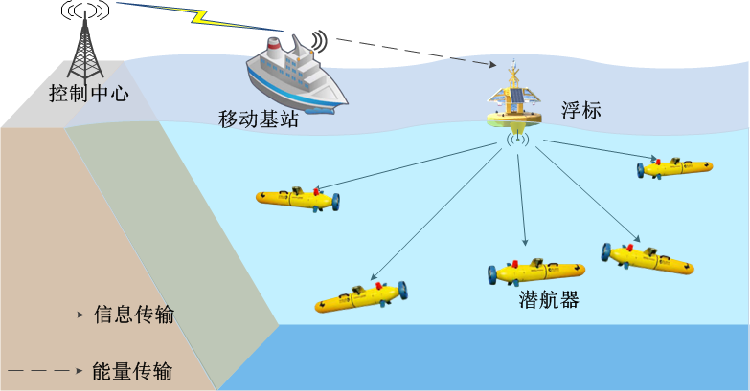
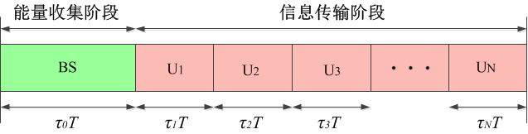
3
能量收集辅助的水声网络中吞吐量最大化
系统模型
主要贡献：
提出了一种有远见的能量收集时间调整机制，提升下行链路长期系统总容量
在分配功率时考虑到洋流对于潜航器位置存在不确定的影响，保证了系统鲁棒性
Zhixin Liu, Xiangyun Meng, Yazhou Yuan, Yi Yang, Kit Yan Chan,“Joint optimization for throughput maximization in underwater acoustic networks with energy harvesting” Peer-to-Peer Networking and Applications (2021)IF=3.3(CCF C类)

Slide 18

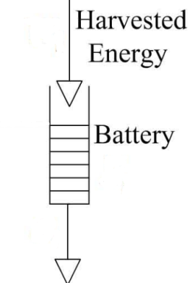
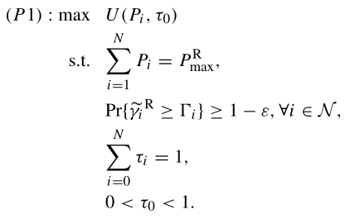



3
能量收集辅助的水声网络中吞吐量最大化
问题构建
e
e
e
功耗预算约束
中断概率约束
时隙约束

Slide 19
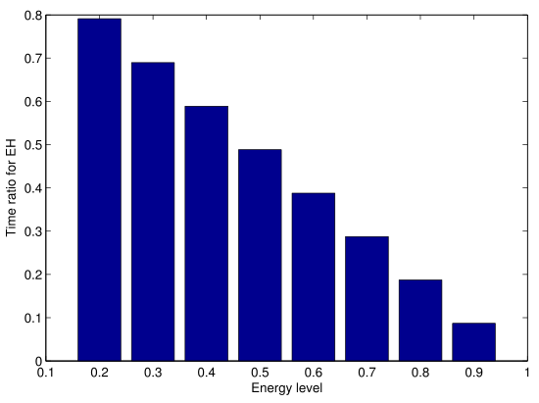
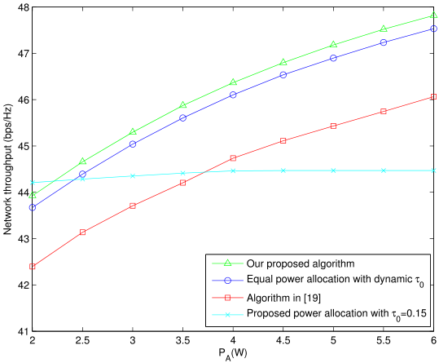
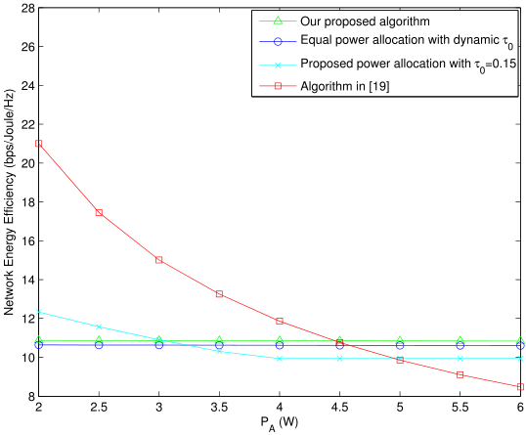
3
能量收集辅助的水声网络中吞吐量最大化
仿真验证
不同剩余能量下的能量收集时间
不同能量传输功率下的长期吞吐量
不同能量传输功率下的能效
Zhixin Liu, Xiangyun Meng, Yazhou Yuan, Yi Yang, Kit Yan Chan,“Joint optimization for throughput maximization in underwater acoustic networks with energy harvesting” Peer-to-Peer Networking and Applications (2021)IF=3.3(CCF C类)

Slide 20
目录
研究背景和动机
基于数据价值的潜航器辅助混合数据收集策略
高能效的无人机辅助海洋监测网络：资源分配和轨迹优化
能量收集辅助的水声网络中吞吐量最大化
总结和展望

Slide 21
4
总结与展望
工作小结
基于多跳的数据收集能耗不均，而AUV协助的方案时效性差
混合数据收集策略
数据价值定义
海洋监测网络中信息回传困难，且浮标和传感器能量受限
海空一体监测网络
浮标与传感器能耗均衡
多AUV协同系统中指令实时传输
最大化长期速率
能量收集时间动态调整

Slide 22
4
总结与展望
未来工作
传感器节点和海面浮标的移动性

Slide 23


谢谢各位专家 欢迎批评指正

